Slide 1

KIỂM TRA BÀI CŨ
Câu 1: Nguyên tử là gì? Nguyên tử cấu tạo gồm mấy phần?
Câu 2: Cho biết mối quan hệ giữa p, n, e, A và số Z. Cho ví dụ minh họa?
Câu 3: Đồng có hai đồng vị bền chiếm 27% và ⁶³₂₉Cu chiếm 73%. Tính nguyên tử khối trung bình của đồng?

Slide 2

Câu 1:
- Nguyên tử là hạt vô cùng nhỏ và trung hòa về điện. Nguyên tử được cấu tại bởi các hạt proton mang điện tích dương, nơtron không mang điện tích và electron mang điện tích âm.
Câu 2:
- Trong nguyên tử, số đơn vị điện tích hạt nhân Z = số proton = số electron.
- A = Z + N
- Các đồng vị của một nguyên tố hóa học là nguyên tử có cùng số Z, khác số N.

Slide 3


Slide 4
Nguyên tử có thành phần cấu tạo như thế nào?
Proton (p)
Hạt nhân
( mang điện tích dương)
Nguyên tử
(trung hòa về điện)
Nơtron (n)
Lớp vỏ (gồm các electron mang điện tích âm)

Slide 5
BÀI 4 :
CẤU TẠO VỎ NGUYÊN TỬ

Slide 6


BÀI 4
CẤU TẠO VỎ NGUYÊN TỬ

Slide 7

- Nghiên cứu SGK và mô tả hình mẫu hành tinh nguyên tử của Rơ-dơ-pho, Bohr và Zom-mơ-phel

Slide 8
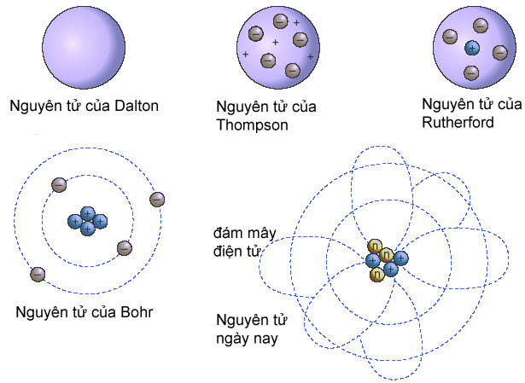
Mô hình nguyên tử

Slide 9
I. SỰ CHUYỂN ĐỘNG CỦA CÁC ELECTRON TRONG NGUYÊN TỬ
Kết luận: Các electron chuyển động rất nhanh (tốc độ hàng ngàn Km/s) xung quanh hạt nhân không theo quỹ đạo tạo nên vỏ nguyên tử.

Slide 10
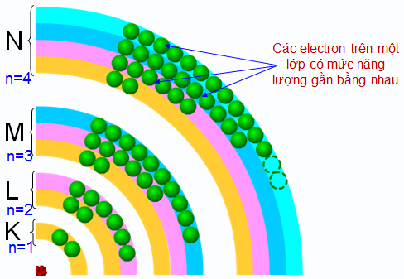
II. LỚP ELECTRON VÀ PHÂN LỚP ELECTRON
1.Lớp electron
Các electron trên một lớp có mức năng lượng gần bằng nhau

Slide 11
II. LỚP ELECTRON VÀ PHÂN LỚP ELECTRON
1.Lớp electron
- Gồm các electron có mức năng lượng gần bằng nhau
- Các lớp electron được sắp xếp theo thứ tự mức năng lượng từ thấp đến cao
n | 1 | 2 | 3 | 4 | …..
Tên lớp | K | L | M | N | ……
(n: Số thứ tự của lớp)

Slide 12
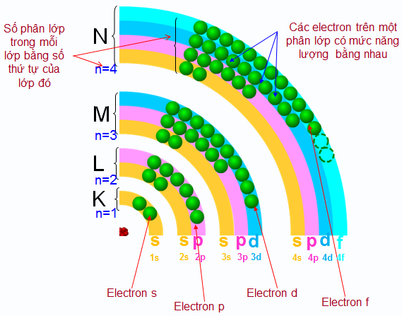
II. LỚP ELECTRON VÀ PHÂN LỚP ELECTRON
2. Phân lớp electron
Các electron trên một phân lớp có mức năng lượng bằng nhau
Số phân lớp trong mỗi lớp bằng số thứ tự của lớp đó
Electron s
Electron p
Electron d
Electron f

Slide 13
II. LỚP ELECTRON VÀ PHÂN LỚP ELECTRON
2. Phân lớp electron
- Gồm các electron có mức năng lượng bằng nhau. Kí hiệu: s,p,d,f.
- Số phân lớp trong mỗi lớp bằng số thứ tự của lớp đó.
Tên lớp | K (n=1) | L (n=2) | M (n=3) | N (n=4)
Phân lớp | 1s | 2s,2p | 3s,3p,3d | 4s,4p,4d,4f.
- Electron ở phân lớp s,p,d,f gọi là electron s, p,d,f.

Slide 14


CỦNG CỐ
Câu 1: Lớp M có mấy phân lớp?
A. Một phân lớp
B. Hai phân lớp
C. Ba phân lớp
D. Bốn phân lớp
Chọn đáp án đúng

Slide 15
CỦNG CỐ
Câu 3: Nguyên tử clo có Z=17, số electron là?
A. 35
B. 18
C. 17
D. 16
Chọn đáp án đúng

Slide 16
CỦNG CỐ
Câu 4: Nguyên tử clo có Z=17 có số lớp electron là?
A. 1
B. 2
C. 3
D. 4
Chọn đáp án đúng

Slide 17
Hướng dẫn học bài ở nhà
- Bài tập về nhà: 1,2,3,4,5-sgk-trang22
Câu 1: Nêu sự khác nhau của các electron trên cùng 1 phân lớp và trên cùng 1 lớp?
Câu 2: Cho kí hiệu nguyên tử sau: ²⁴₁₂X. Tính số p, n, e, Z của nguyên tố trên?
Câu 3: Bài 1, 2 SGK/ 22

